Slide 1

Typing Practice Program
고급C프로그래밍 - 타자연습 프로그램
정보융합학부
2021204073
이하연

Slide 2
기획
요소
파일 입출력
배열
포인터

Slide 3
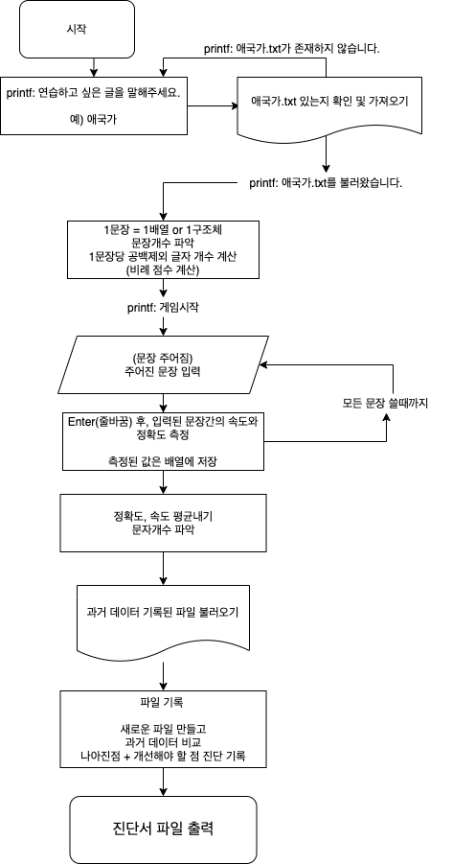
초반 구조 설계

Slide 4
최종 구조 설계
파일 기록
새로운 파일 생성
타수, 정확도, 시간
개선해야 할 점 및 총평 기록
문장개수 파악
1문장 당 공백포함 글자 개수 계산
(비례 점수 계산)
모든 문장 쓸때까지

Slide 5
소감
아쉬운점
느낀점
파일 분할 안됐음(VS code)
라이브러리 및 모듈이 잘 들어맞지 않았음
위의 이유로 너무 많은 시간이 낭비가 됐음
맥에서 컴파일 돼도, 윈도우에서 컴파일이 이상하게 되는 경우가 있었다. (언어가 이상해짐)
C언어는 윈도우에서 가장 잘된다.
기본이 가장 중요하다.
구글링이 없으면, 코딩이 힘들다.
개발 시간도 계획에 포함시켜야한다.
with 많은 시간

